Slide 1
第五章 触发器
内容介绍
本章介绍构成时序逻辑电路的最基本部件－双稳态触发器，重点介绍各触发器的结构、工作原理、动作特点，以及触发器从功能上的分类及相互间的转换。
首先从组成各类触发器的基本部分－SR锁存器入手，介绍触发器的结构、逻辑功能、动作特点，在基础上介绍JK触发器、D触发器、T触发器等，给出触发器的描述方程。
本章重点是各触发器的功能表、逻辑符号、触发电平、状态方程的描述等。

Slide 2
本章的内容
5.1 SR锁存器
5.2 电平触发的触发器
5.3 脉冲触发的触发器
5.4 边沿触发的触发器
5.5 触发器的逻辑功能及其描述方法

Slide 3
概述
1.触发器：
能够存储1位二值信号的基本单元电路。
2.触发器的特点：
a.具有两个能自行保持的稳定状态，用来表示逻辑状态的0和1,或二进制数的0和1 ;
b.根据不同的输入信号可以置1或0.
3. 分类：
按触发方式：电平触发器、脉冲触发器和边沿触发器
按逻辑功能方式：SR锁存器、JK触发器、D触发器、T触发器、T′触发器
按结构：基本SR锁存器、同步SR触发器、主从触发器、维持阻塞触发器、边沿触发器等

Slide 4
概述
根据存储数据的原理：静态触发器和动态触发器，静态触发器是靠电路的自锁来存储数据的，动态触发器是靠电容存储电荷来存储数据的。
本章讲静态触发器，按照触发方式先介绍基本SR锁存器，再介绍电平触发的触发器、脉冲触发的触发器和边沿触发的触发器。

Slide 5
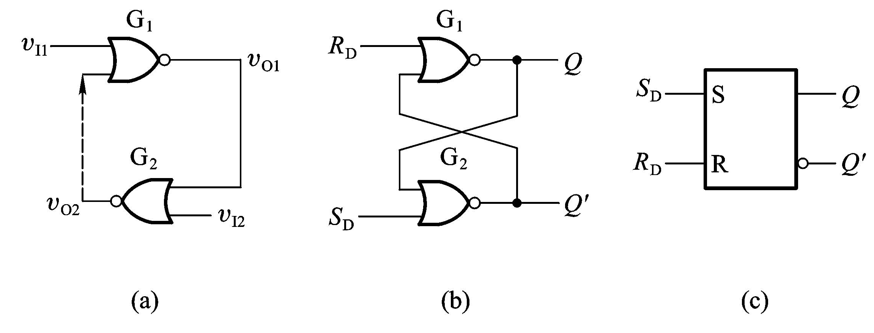
5.1 SR锁存器
SR锁存器（又叫基本RS触发器）是各种触发器构成的基本部件，也是最简单的一种触发器。它的输入信号直接作用在触发器，无需触发信号
一 、电路结构与工作原理
1.由或非门构成：其电路及图形符号如图4.2.1所示。
图4.2.1

Slide 6
工作原理
5.1 SR锁存器
置位端或置1输入端
a . R_{D}＝0，S_{D}＝1
S_{D}＝1
Q′＝0
R_{D}＝0
Q＝1
Q′＝0
图4.2.1
锁存器的1态
复位端或置0输入端
b . R_{D}＝1，S_{D}＝0
S_{D}＝0
R_{D}＝1
Q ′ ＝1
Q＝0
Q = 0
锁存器的0态

Slide 7
现态
次态
Q
Q | Q` | 状态
1 | 0 | 1态
0 | 1 | 0态
Q*

Slide 8
c . R_{D}＝0，S_{D}＝0
5.1 SR锁存器
Q-现态，Q*-次态
若Q＝0
S_{D}＝0
Q ′ ＝1
Q =0
Q*＝0
若Q＝1
图4.2.1
R_{D}＝0
Q ′ ＝0
Q＝1
Q′ =0
Q*＝1
Q*＝Q 保持原态

Slide 9
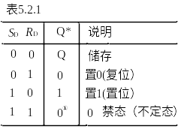
d . R_{D}＝1，S_{D}＝1
5.1 SR锁存器
0
0
Q＝Q ′ = 0，为禁态，也称为不定态，即R_{D}和S_{D}同时去掉高电平加低电平，输出状态不定，故输入端应该遵循R_{D}S_{D}＝0
0
0
图4.2.1
其特性表如表5.2.1所示

Slide 10
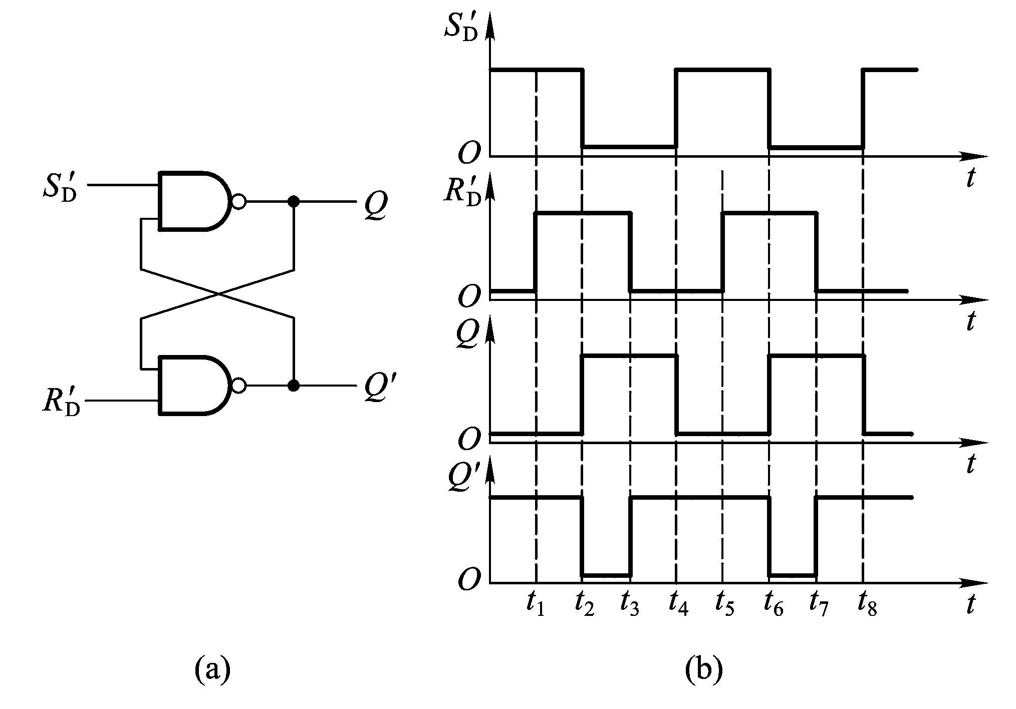
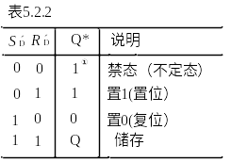
2.由与非门构成：其电路及图形符号如图4.2.2所示。
5.1 SR锁存器
′
′
图5.2.2 由与非门构成的SR锁存器的电路及符号
功能表如表5.2.2所示

Slide 11
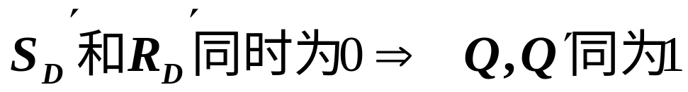
二、动作特点
5.1 SR锁存器
在任何时刻，输入都能直接改变输出的状态。
例5.2.1 已知由与非门构成的SR锁存器输入端的波形，试画出输出端Q和Q′ 的波形
解：波形如图5.2.3所示
图5.2.3

Slide 12
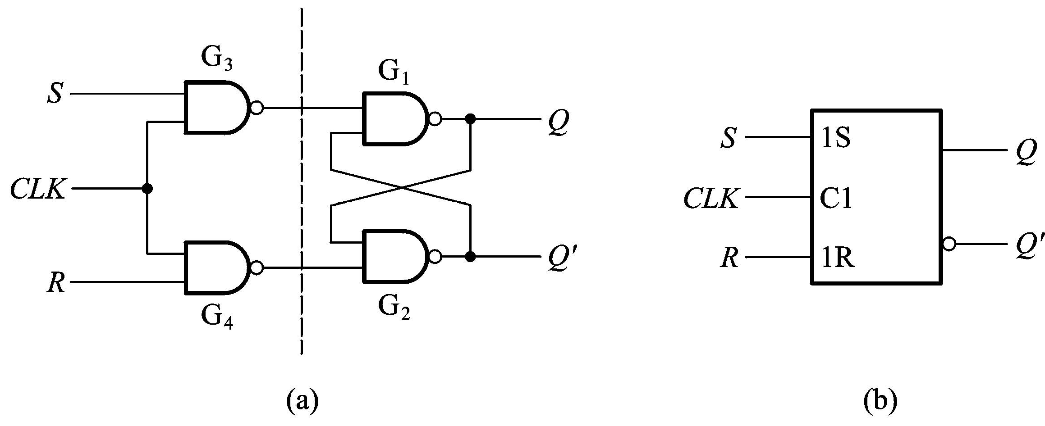
5.2 电平触发的触发器
在数字系统中，常常要求某些触发器在同一时刻动作，这就要求有一个同步信号来控制，这个控制信号叫做时钟信号（Clock），简称时钟，用CLK表示。这种受时钟控制的触发器统称为时钟触发器。
一、电路结构与工作原理
输入控制门
基本SR锁存器
图5.3.1所示为电平触发SR触发器（同步SR触发器）的基本电路结构及图形符号。
只有在CLK＝1时，
SR才能起作用
图5.3.1

Slide 13
二、工作原理
5.2 电平触发的触发器
1
1. CLK＝0
0
此时门G₃和G₄被封锁，输出为高电平。
1
对于由G₁和G₂构成的SR锁存器，触发器保持原态，即Q * = Q
0
1
2. CLK＝1
1
此时门G₃和G₄开启，触发器输出由S 和R决定。
0
1
a. S=0 , R=0
Q * = Q

Slide 14
b. S=0 , R=1
5.2 电平触发的触发器
0
1
0
Q * = 0
1
c. S=1 , R=0
0
Q * = 1
1
1
d. S=1 , R=1
1
0
1
Q * = Q *′= 1(禁态）
1
1
1
0
0
1
1
0
1
0
1

Slide 15

其功能如表5.3.1所示
5.2 电平触发的触发器
表5.3.1
0
X
X
0
0
0
X
X
1
1
1
0
0
0
0
1
0
0
1
1
1
1
0
0
1
1
1
0
1
1
1
0
1
0
0
1
0
1
1
0
1
1
1
0
1*
1
1
1
1
1*

Slide 16
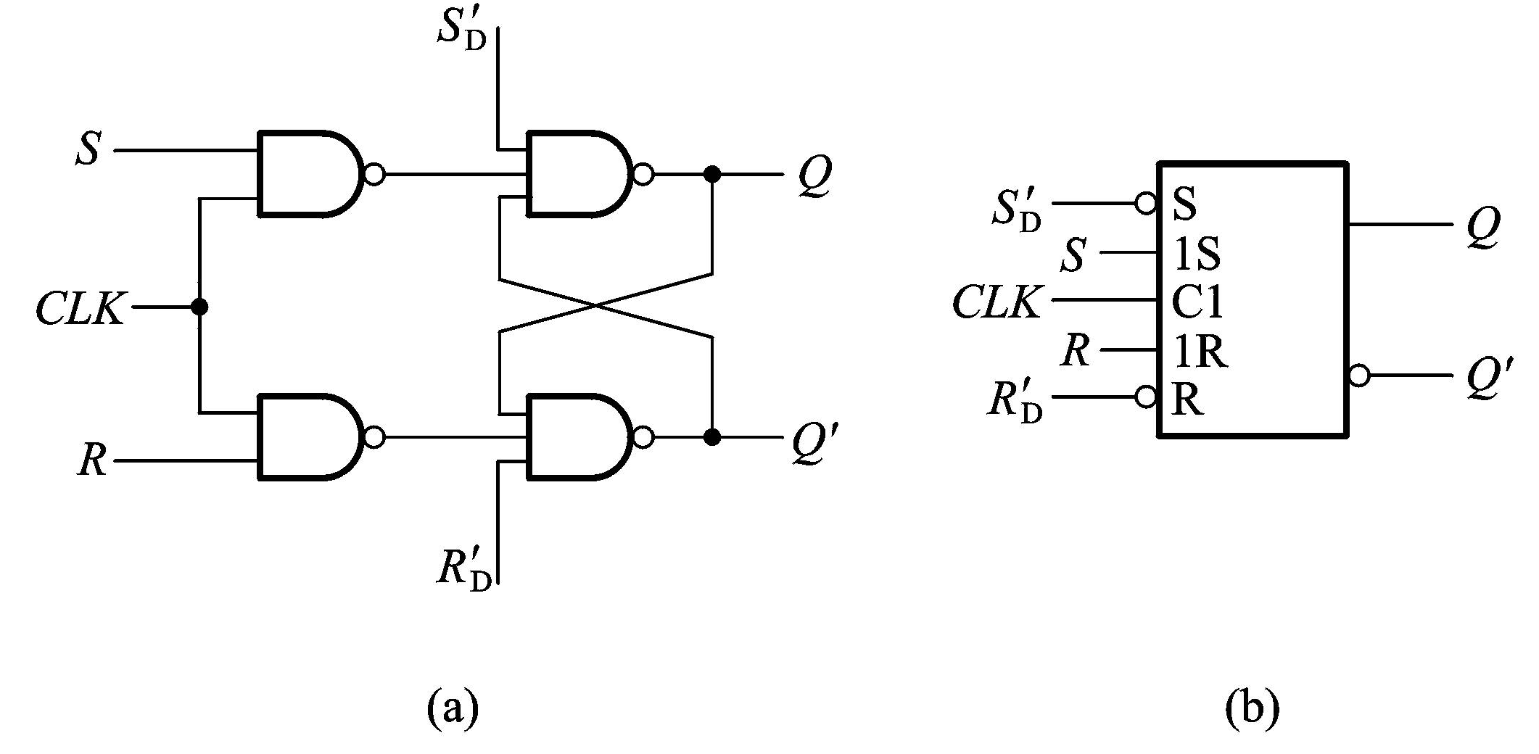
在某些应用场合，有时需要在时钟CLK到来之前，先将触发器预置成制定状态，故实际的同步SR触发器设置了异步置位端S _{D}′和异步复位端R _{D}′，其电路及图形符号如图5.3.2所示
5.2 电平触发的触发器
小圆圈表示低电平有效
无小圆圈表示高电平控制
图5.3.2
当CLK＝0情况下，S _{D}′＝0， R _{D}′＝1，Q＝1； S _{D}′＝1， R _{D}′＝1，Q＝0。不用设置初态时， S _{D}′＝R _{D}′＝1

Slide 17
三、 电平触发方式的动作特点：
5.2 电平触发的触发器
①在CLK＝1期间，S和R的信号都能通过引导门G₃和G₄门，从而引起SR锁存器的变化，从而使得触发器置成相应的状态；
②在CLK＝1的全部时间里S和R的变化都将引起触发器输出端状态的变化。
这种在CLK由“0”到“1”整个正脉冲期间触发器动作的控制方式称为电平触发方式

Slide 18
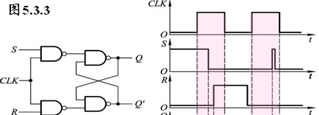
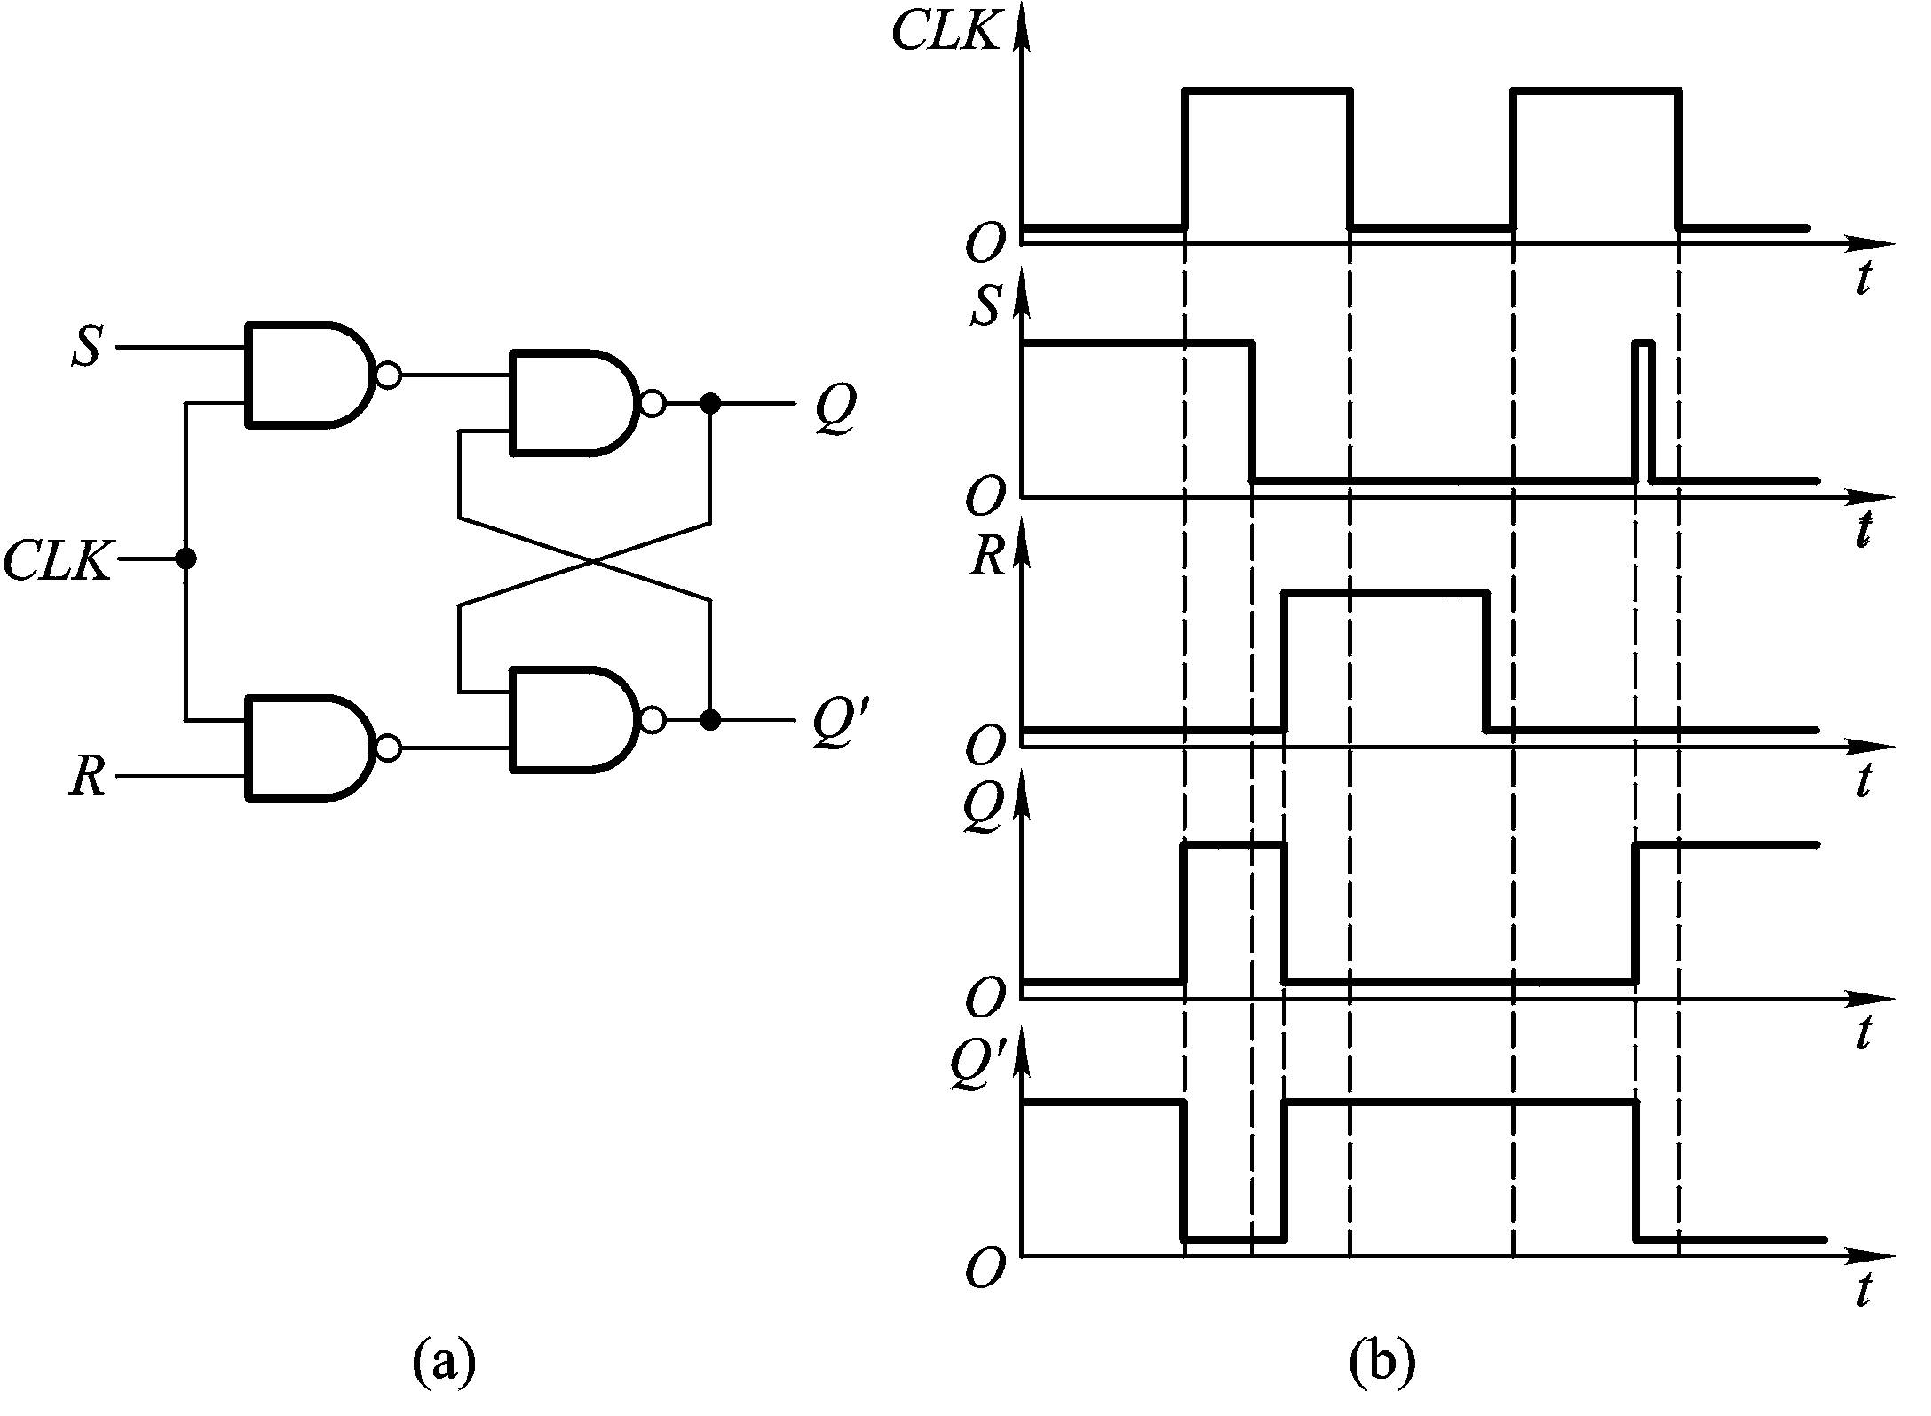
例5.3.1 对于同步SR触发器，电路、时钟及输入端波形如图5.3.3所示，若Q ＝0 ，试画出Q和 Q′ 的波形 。
5.2 电平触发的触发器
解：输出波形如图5.3.3所示

Slide 19
例5.3.2电路如图5.3.4所示，已知S、R、R′_{D}和CLK的波形,且S′_{D}=1,试画出Q和Q′ 的波形。
5.2 电平触发的触发器
解：其输出波形如图5.3.5所示
图5.3.4

Slide 20
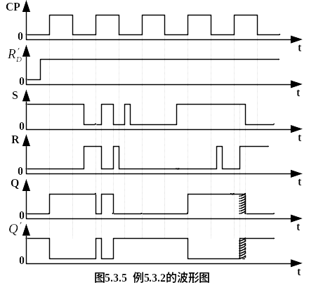
5.2 电平触发的触发器

Slide 21
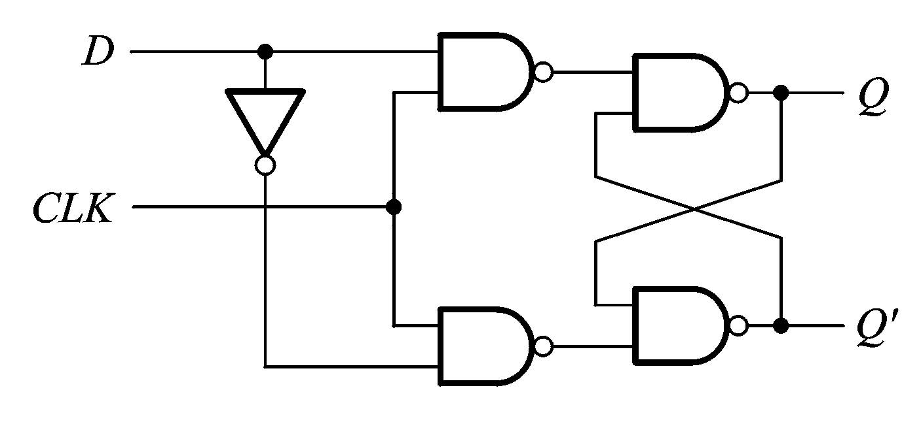
5.2 电平触发的触发器
由此例题可以看出，这种同步RS触发器在CLK＝1期间，输出状态随输入信号S、R的变化而多次翻转，即存在空翻现象，降低电路的抗干扰能力。而且实际应用中要求触发器在每个CLK信号作用期间状态只能改变一次。另外S和R的取值受到约束，即不能同时为1.
为了适应单端输入信号的需要，有时将S通过反相器接到R上，如图5.3.5所示，这就构成了电平触发的D触发器
图5.3.5

Slide 22
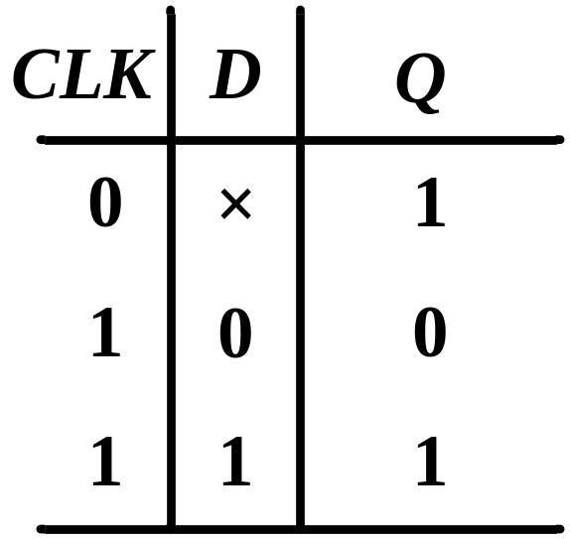

D触发器的真值表如表5.3.2所示
5.2 电平触发的触发器
表5.3.2
图5.3.5
此电路称为D锁存器，其图形符号如图5.3.6所示，其特点是在CLK的有效电平期间输出状态始终跟随输入状态变化，即输出与输入状态相同。

Slide 23
5.3 脉冲触发的触发器
为了避免空翻现象，提高触发器工作的可靠性，希望在每个CLK期间输出端的状态只改变一次，则在电平触发的触发器的基础上设计出脉冲触发的触发器。
一 、电路结构与工作原理
1.脉冲触发的SR触发器（主从SR触发器）（Master－Slave SR Flip－Flop）：
脉冲触发的SR触发器是由两个同样的电平触发SR触发器组成
典型电路结构形式如图5.4.1所示。

Slide 24
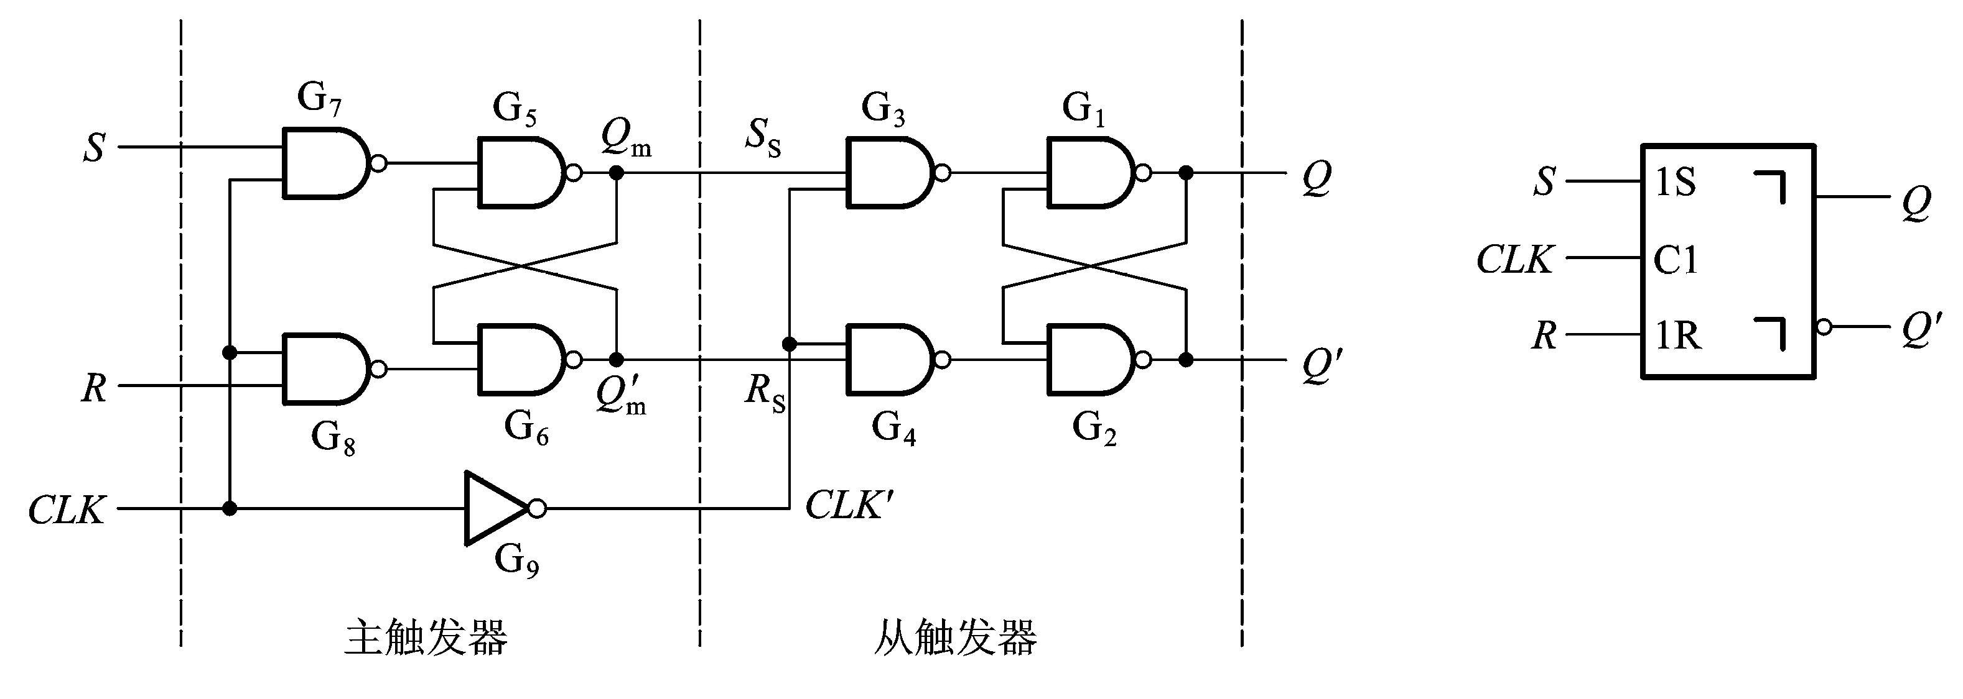
由G₅～G₈构成主触发器，由G₁～G₄构成从触发器，它们通过时钟连在一起，CLK_{从}＝CLK ′，其图形符号如图5.4.2所示
5.3 脉冲触发的触发器
图5.4.1
图5.4.2

Slide 25
5.3 脉冲触发的触发器
图5.4.1
工作原理:
①在CLK＝1时，主触发器按S、R变化，而从触发器保持状态不变；
②在CLK由1 →0（下降沿），主触发器保持，从触发器随主触发器的状态翻转，故在CLK的一个周期内，触发器的输出状态只可能改变一次

Slide 26
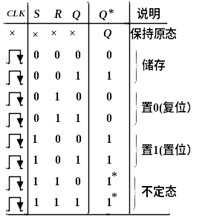
主从SR触发器的特性表如表5.4.1所示，和电平触发的SR触发器相同，只是CLK作用的时间不同
5.3 脉冲触发的触发器
表5.4.1
图5.4.2
表示延迟输出

Slide 27
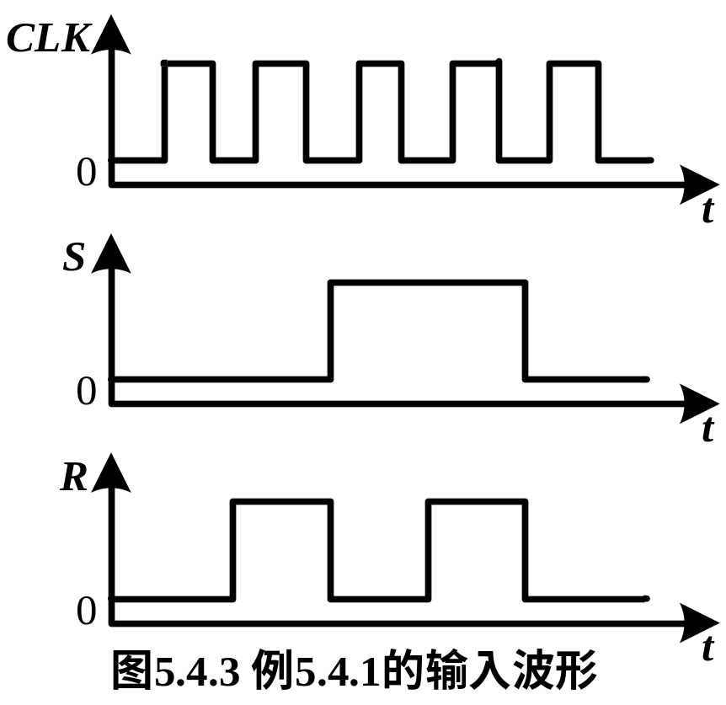
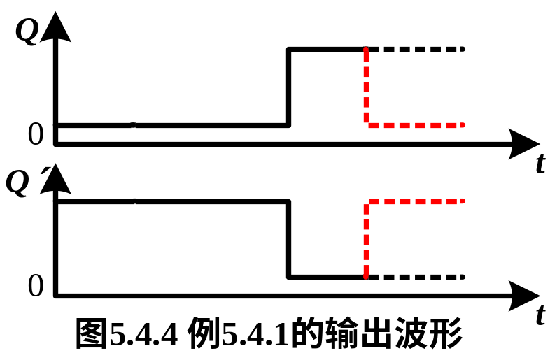
例5.4.1 图5.4.3为主从型SR触发器输入信号波形，试画出输出端Q 和Q ′的波形，设初态为“0”。
5.3 脉冲触发的触发器
图5.4.2
解：其输出波形如图5.4.4所示

Slide 28
注：主从RS触发器克服了同步RS触发器在CLK＝1期间多次翻转的问题，但在CLK＝1期间，主触发器的输出仍会随输入的变化而变化，且仍存在不定态，输入信号仍遵守SR＝0.
5.3 脉冲触发的触发器
2 主从JK触发器：
为了使主从SR触发器在S＝R＝1时也有确定的状态，则将输出端 Q 和 Q ′反馈到输入端，这种触发器称为JK触发器（简称JK触发器）。实际上这对反馈线通常在制造集成电路时内部已接好。

Slide 29
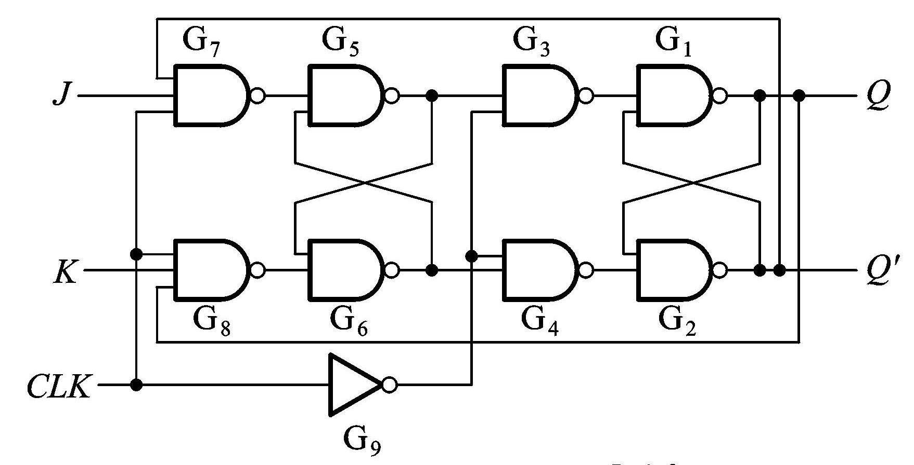
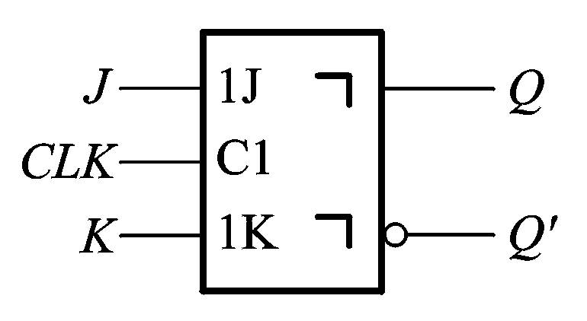
图5.4.5 为主从JK触发器电路及其图形符号
5.3 脉冲触发的触发器
电路
图5.4.5

Slide 30
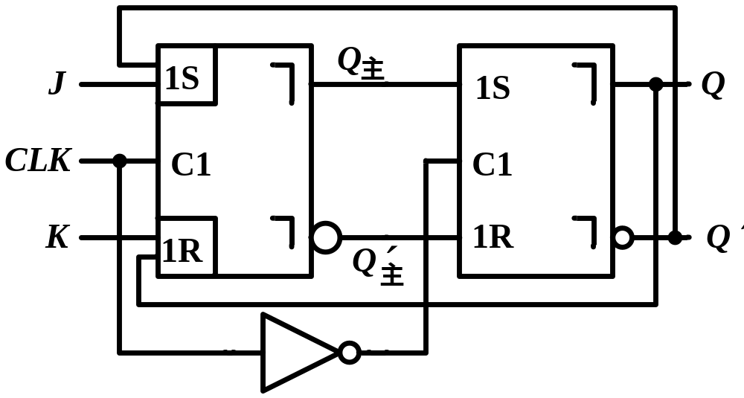
5.3 脉冲触发的触发器
工作原理：
0
① J＝K＝0
主触发器保持原态，则触发器（从触发器）也保持原态。即
0
Q*＝Q

Slide 31
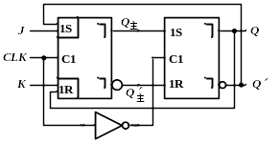
② J＝0，K＝1
5.3 脉冲触发的触发器
0
若Q＝0， Q′＝1
S_{主}＝0
R_{主}＝0
1
主触发器保持原态Q*_{主}= Q_{主} = 0
在CLK的 ，从触发器也保持状态不变，即Q*= Q = 0
S_{主}＝0
R_{主}＝1
在CLK＝1时，主触发器翻转为“0”，即Q*_{主}= 0
若Q＝1， Q′＝0
在CLK的 ，从触发器由“1”翻转为“0”，即Q*= 0 , Q*′ = 1
Q*= 0

Slide 32
③ J＝1，K＝0
5.3 脉冲触发的触发器
1
若Q＝0， Q′＝1
S_{主}＝1
R_{主}＝0
0
在CLK＝1时， Q*_{主}= 1，Q_{主}*′ = 0
在CLK的 ，从触发器由“0 ”翻转为“1”，即Q*= 1
S_{主}＝0
R_{主}＝0
若Q＝1， Q′＝0
Q*_{主}= Q*_{主}＝1
在CLK的 ，即Q*= 1 , Q*′ = 0
Q*= 1

Slide 33
④J＝1，K＝1
5.3 脉冲触发的触发器
1
若Q＝0， Q′＝1
S_{主}＝1，R_{主}＝0
1
在CLK＝1时，主触发器翻转为“1”即 Q*_{主}= 1
在CLK的 ，从触发器由“0 ”翻转为“1”，即Q*= 1
在CLK＝1时，主触发器翻转为“0”，即 Q*_{主}= 0
S_{主}＝0
R_{主}＝1
若Q＝1， Q′＝0
在CLK的 ，即Q*= 0, Q*′ = 1
Q*= Q ′

Slide 34
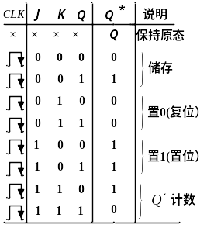
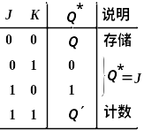
5.3 脉冲触发的触发器
其功能表如表5.4.2所示
表5.4.2

Slide 35
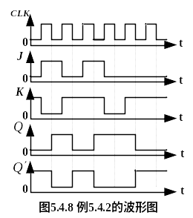
例5.4.2 如图5.4.7所示的主从JK触发器电路中，已知CLK、J、K的波形如图5.2.8所示，试画出输出端Q和 Q` 的波形。
5.3 脉冲触发的触发器
图5.4.7
解：输出波形如图5.4.7所示

Slide 36
5.4 边沿触发器的电路结构与动作特点
由于JK触发器存在一次变化问题，所以抗干扰能力差。为了提高触发器工作的可靠性，希望触发器的次态（新态）仅决定于CLK的下降沿（或上升沿）到达时刻的输入信号的状态，与CLK的其它时刻的信号无关。这样出现了各种边沿触发器。
现在有利用CMOS传输门的边沿触发器、维持阻塞触发器、利用门电路传输延迟时间的边沿触发器以及利用二极管进行电平配置的边沿触发器等等几种。

Slide 37
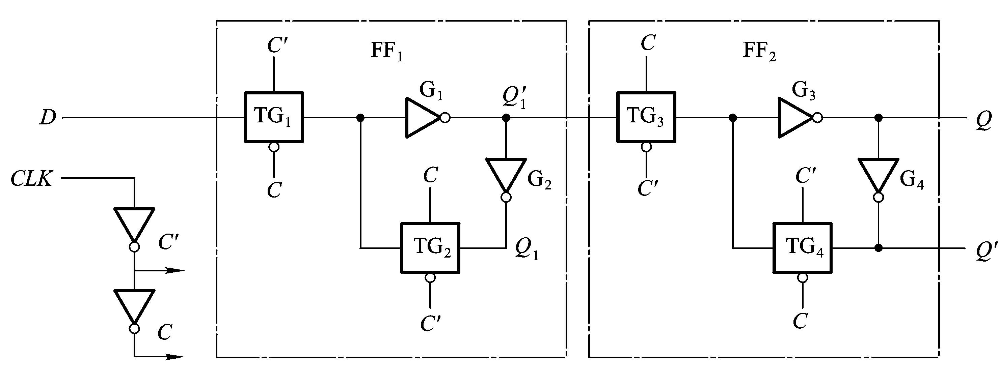
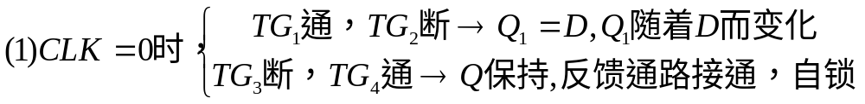
5.4 边沿触发器的电路结构与动作特点
1. 利用CMOS传输门的边沿触发器
电路如图5.5.2所示
1
0
D
D′
0
0
1
1
0
1
D
1
0
0
图5.5.2

Slide 38
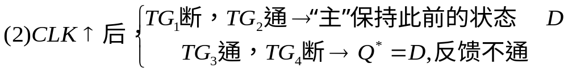
5.4 边沿触发器的电路结构与动作特点
0
1
D′
D′
D
1
0
1
0
1
0
D
0
1
1
图5.5.2
故这是一个上升沿触发的D触发器

Slide 39
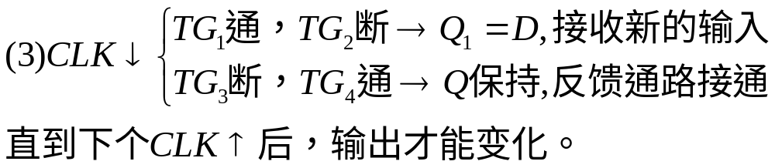
5.4 边沿触发器的电路结构与动作特点
图5.5.2

Slide 40


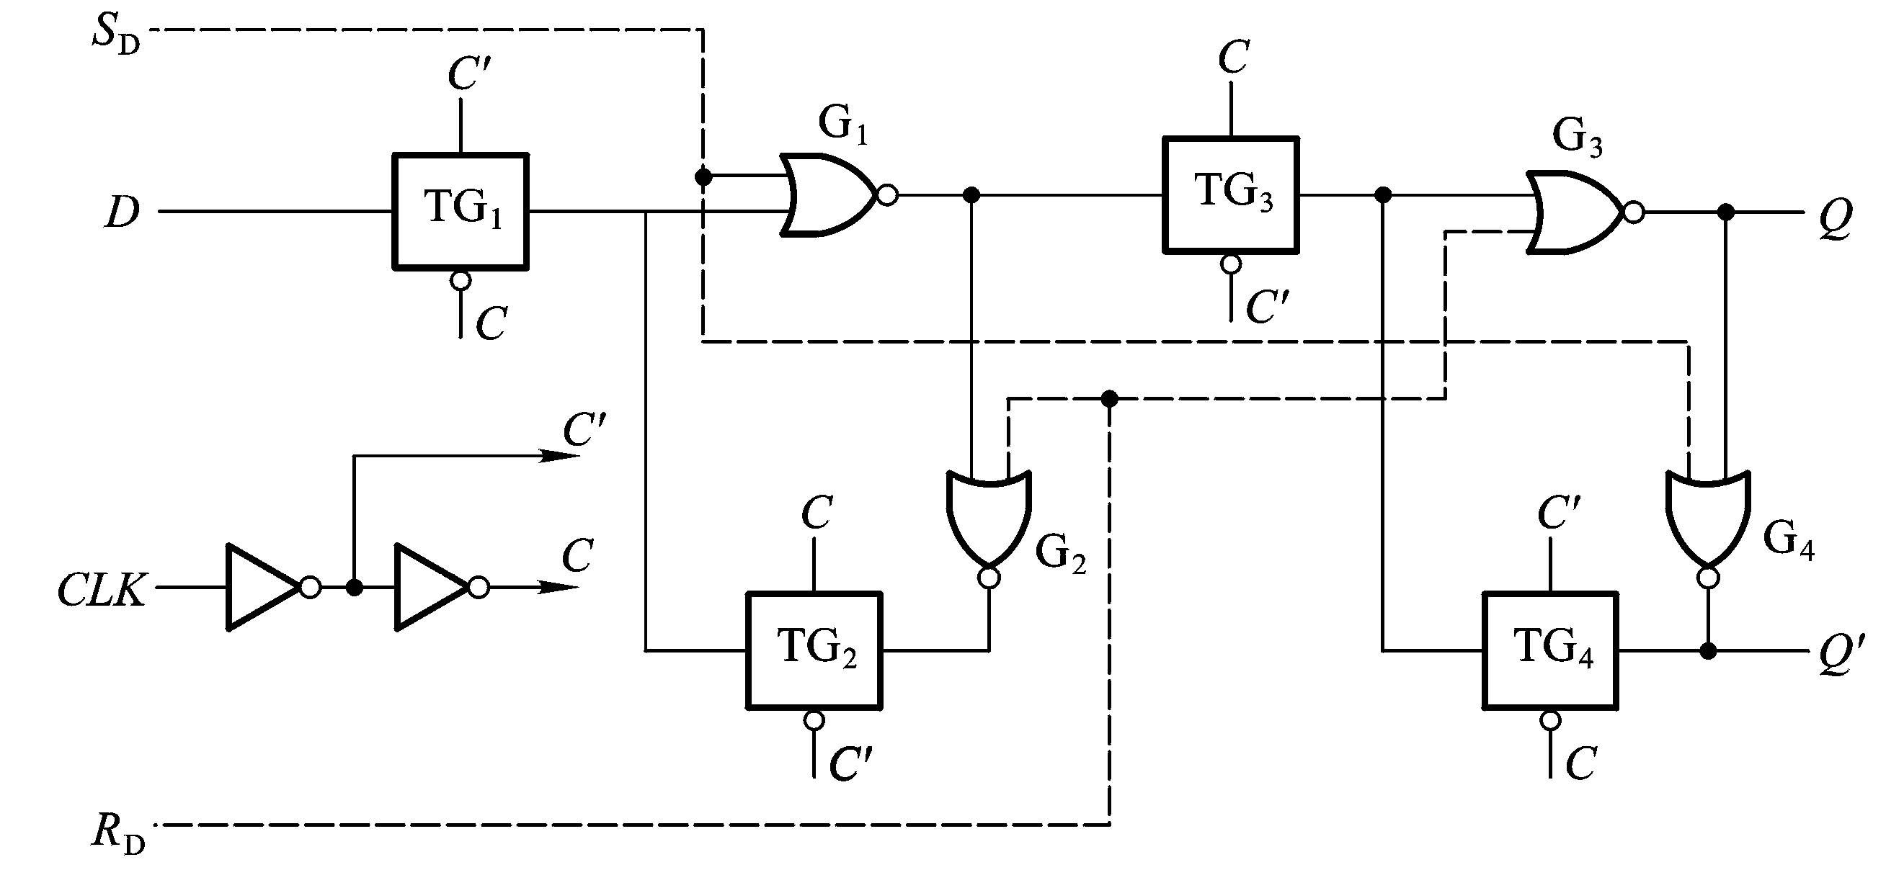
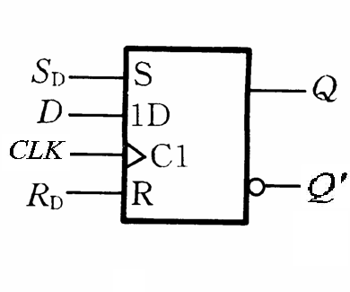
其真值表如表5.5.1所示
5.4 边沿触发器的电路结构与动作特点
表5.5.1
为了实现异步置位和复位功能，则引入了S_{D}和R_{D}置位端和复位端，其电路如图5.5.3所示，其逻辑符号如图5.5.4所示。当 S_{D}＝1，R_{D}＝0时，Q＝1（置位）；当 S_{D}＝0，R_{D}＝1时，Q＝0（复位）。正常工作加低电平
X
X
X
0
X
0
1
X
1
图5.5.4
图5.5.3

Slide 41
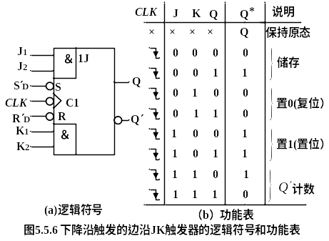
注：1. 边沿触发器也有JK触发器，如利用传输时间的边沿触发器就是边沿JK触发器，它是在CLK的下降沿动作的。其逻辑符号和特性表如图5.5.6所示。
5.4 边沿触发器的电路结构与动作特点
2.边沿触发器的共同动作特点是触发器的次态仅取决于CP信号的上升沿或下降沿到达时输入的逻辑状态，故有效地提高了触发器的抗干扰能力。

Slide 42
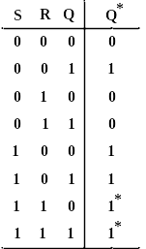
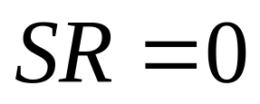
5.5 触发器的逻辑功能及其描述方法
5.5.1 触发器按逻辑功能的分类(时钟触发器）
按照逻辑功能触发器可分为SR触发器、JK触发器、D触发器、T 触发器和T ′触发器
一 、SR触发器
表5.6.1
1.定义：
凡在时钟信号作用下，具有如表5.6.1的功能的触发器称为SR触发器
2.约束条件

Slide 43

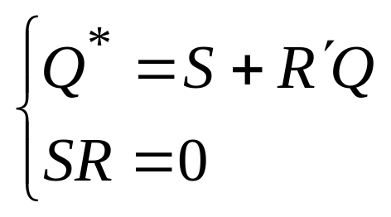
3. 特性方程：
5.5 触发器的逻辑功能及其描述方法
表5.6.1
由特性表和约束条件画出输出端Q*的卡诺图为
1
1
1
×
×
则可写出触发器输出端的方程为
SR触发器的特性方程。

Slide 44
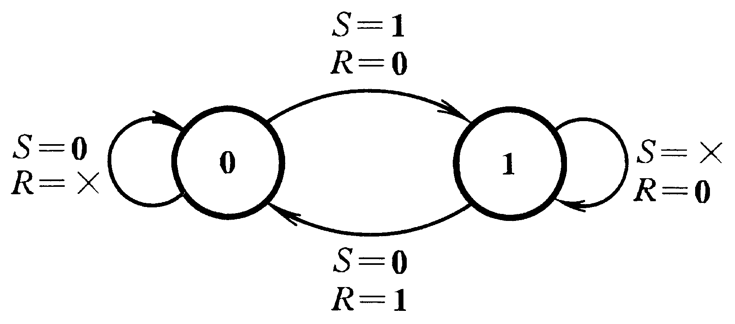
4.状态转换图：
5.5 触发器的逻辑功能及其描述方法
将触发器的特性表用图形方式表现出来，即为状态转换图
图5.6.1被称为称为SR触发器的状态转换图。
图5.6.1
注：描述触发器逻辑功能的方法有特性表、特性方程和状态转换图。

Slide 45
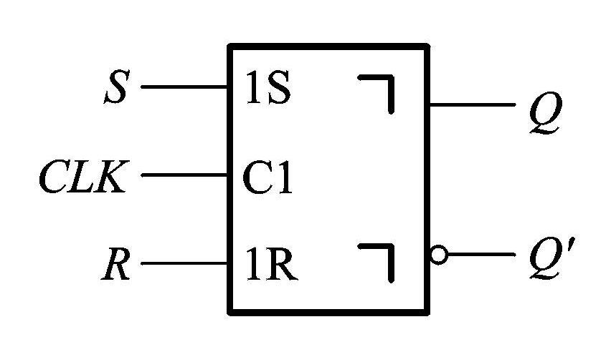
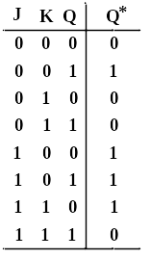
5. 逻辑符号
5.5 触发器的逻辑功能及其描述方法
图5.6.2为SR触发器的逻辑符号，触发器在时钟脉冲的下降沿动作
表5.6.2
图5.6.2
二 、 JK触发器
1.定义：
凡在时钟信号作用下，具有如表5.6.2的功能的触发器称为JK触发器

Slide 46
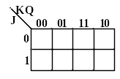
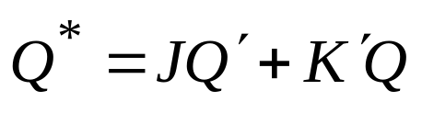
2.特性方程：
5.5 触发器的逻辑功能及其描述方法
由特性表可得输出端卡诺图为
表5.6.2
1
1
1
1
特性方程为

Slide 47
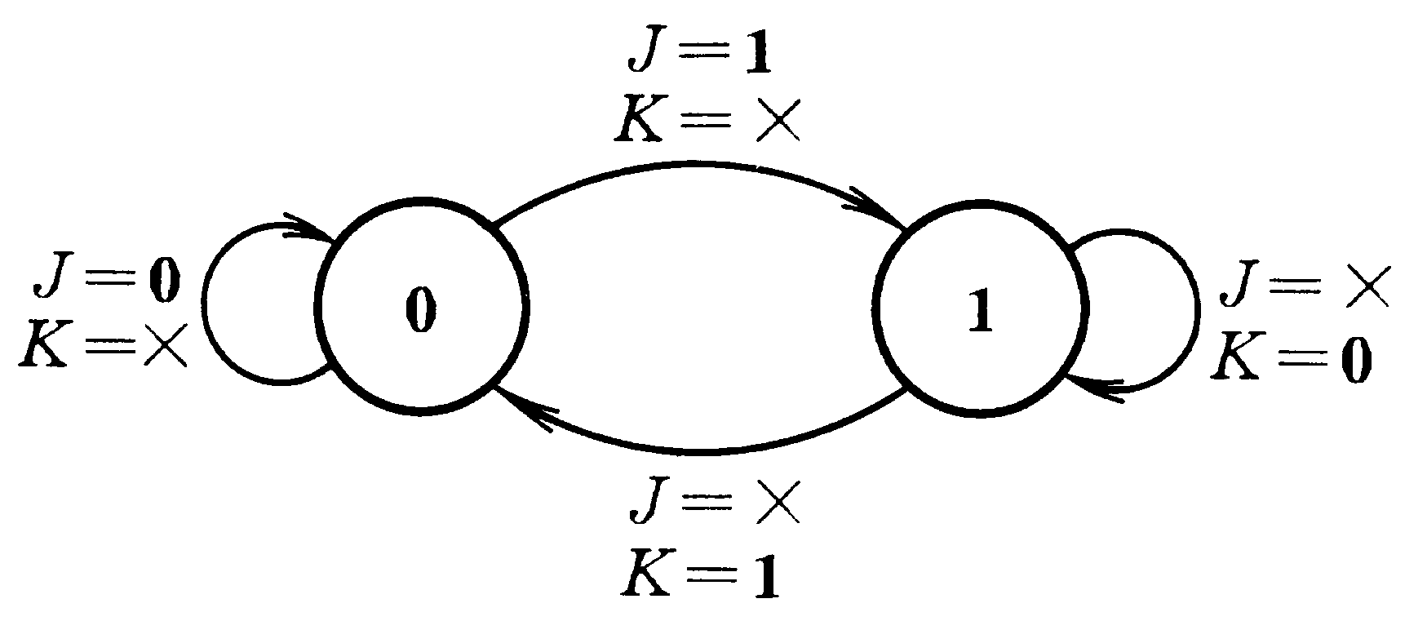
3.状态转换图：
5.5 触发器的逻辑功能及其描述方法
由特性表可得状态转换图如图5.6.3所示
表5.6.2
图5.6.3

Slide 48
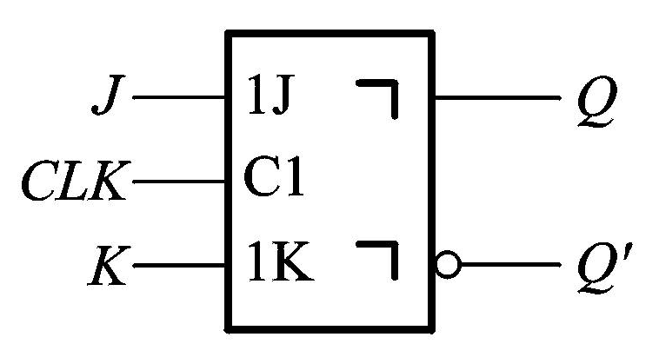
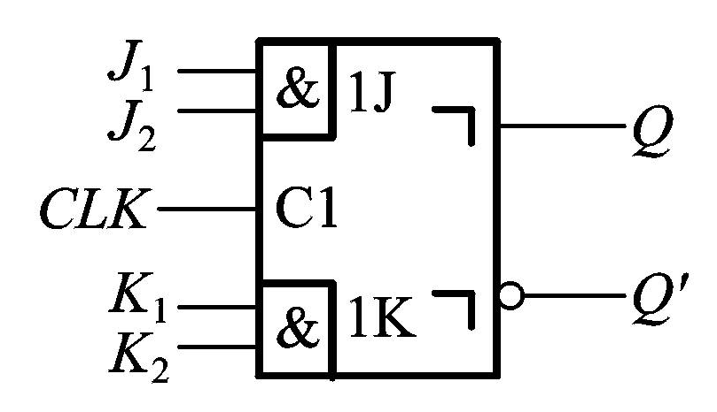
4. 逻辑符号：
5.5 触发器的逻辑功能及其描述方法
逻辑符号如图5.6.4所示，主从结构的触发器是在时钟的下降沿动作
图5.6.4

Slide 49
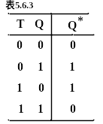
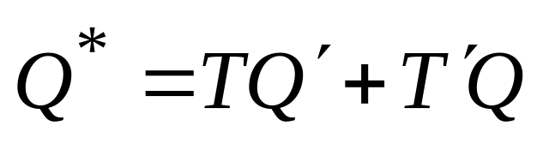
三 、T 触发器
5.5 触发器的逻辑功能及其描述方法
1.定义：
凡在时钟信号作用下，具有表5.6.3所示功能的触发器称为T 触发器
2.特性方程：
由特性表可得

Slide 50

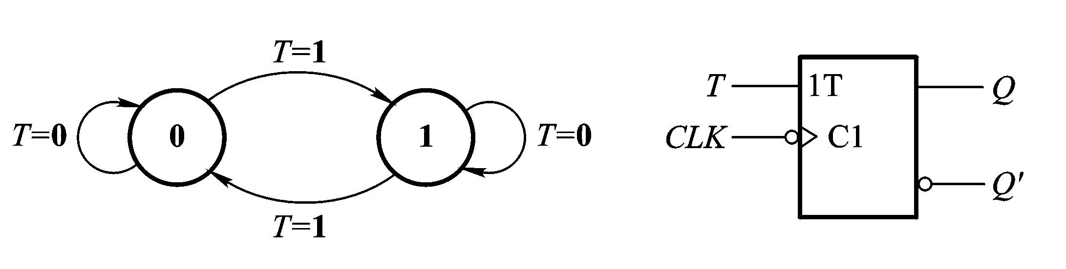
其逻辑符号如图5.6.6所示，为边沿触发器，时钟下降沿触发
5.5 触发器的逻辑功能及其描述方法
3.状态转换图：
由特性表可得状态转换图如图5.6.5所示
图5.6.5
4. 逻辑符号：
图5.6.6

Slide 51
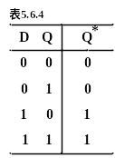
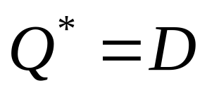
四 、D触发器
5.5 触发器的逻辑功能及其描述方法
1.定义：
凡在时钟信号作用下，具有表5.6.4所示功能的触发器称为D 触发器
2.特性方程：
由特性表可得

Slide 52
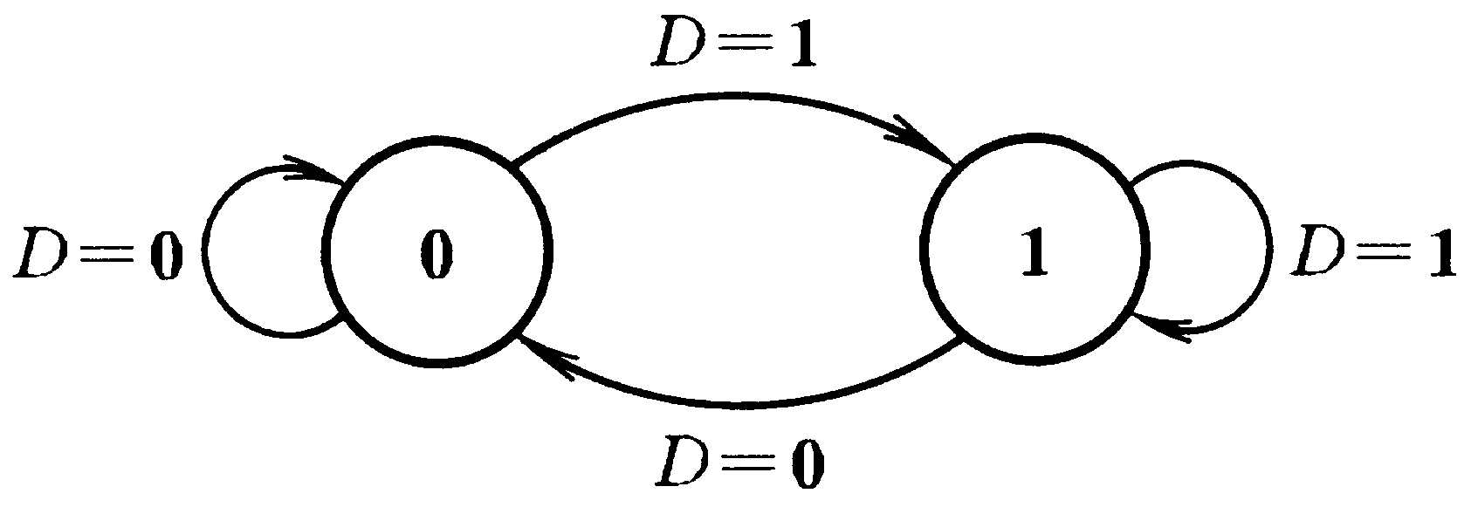
3.状态转换图：
5.5 触发器的逻辑功能及其描述方法
由特性表可得状态转换图如图5.6.7所示
图5.6.7
4. 逻辑符号：
其逻辑符号如图5.6.8所示，为边沿触发器，时钟上升沿触发
图5.5.8

Slide 53
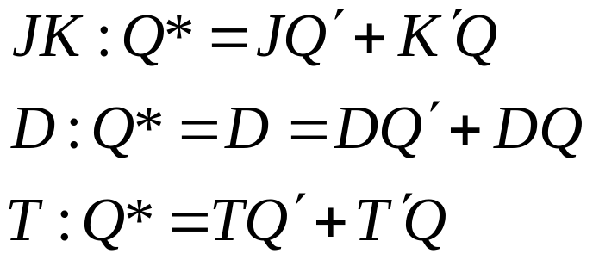
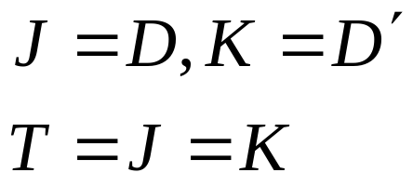
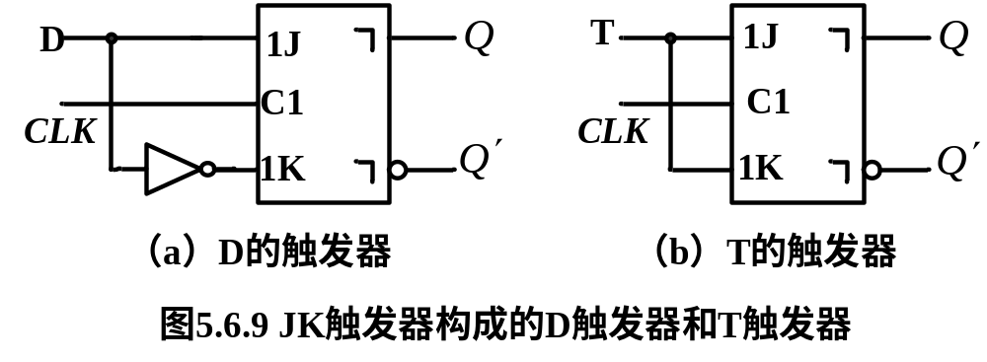
例5.6.1 利用JK触发器构成D触发器和T触发器。
5.5 触发器的逻辑功能及其描述方法
解：三个触发器的状态方程为
其电路如图5.6.9所示

Slide 54
5.5.2 触发器的电路结构和逻辑功能、触发方式的关系
5.5 触发器的逻辑功能及其描述方法
一、电路结构和逻辑功能
触发器的电路结构和逻辑功能之间不存在固定的对应关系
如SR触发器可以是电平触发的同步结构，也有脉冲触发的主从结构
同步SR触发器

Slide 55
主从结构的SR触发器
5.5 触发器的逻辑功能及其描述方法
图5.4.1
同样的JK触发器有主从结构的和维持阻塞结构的

Slide 56

二、电路结构和触发方式
5.5 触发器的逻辑功能及其描述方法
触发器的触发方式是由电路结构决定的，即电路结构形式与触发方式之间有固定的对应关系
如同步SR触发器属于电平触发，在CLK＝1触发器动作

Slide 57

采用主从结构的触发器，属于脉冲触发方式，是在CLK的下降沿（↓）触发器随输入动作如主从SR触发器和主从JK触发器
5.5 触发器的逻辑功能及其描述方法

Slide 58

主从JK 触发器：
5.5 触发器的逻辑功能及其描述方法

Slide 59

采用两个电平触发D触发器构成的触发器、维持阻塞结构的触发器以及利用门传输延迟时间构成的触发器都输入边沿触发方式
5.5 触发器的逻辑功能及其描述方法
如维持阻塞D触发器属于上升沿触发
图5.5.8

Slide 60


边沿JK 触发器
5.5 触发器的逻辑功能及其描述方法

Slide 61
作 业
题5.1 题5.4 题5.7
题5.9 题5.13 题5.18

